Slide 1
ДЕРЕВО

Slide 3
Удивительное о дереве
Д
Деревья- это самые большие в мире растения. И самые долгоживущие. В теплый весенний день дерево может вытягивает из земли около1000 литров воды. Этой воды хватило бы, что бы заполнить 5 ванн.

Slide 4
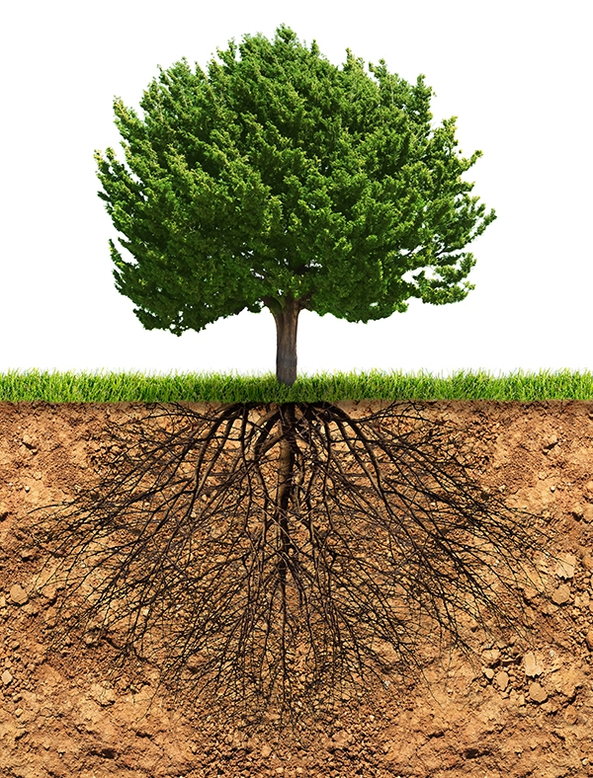
Что такое дерево?
Notes:
Деревья-

Slide 5
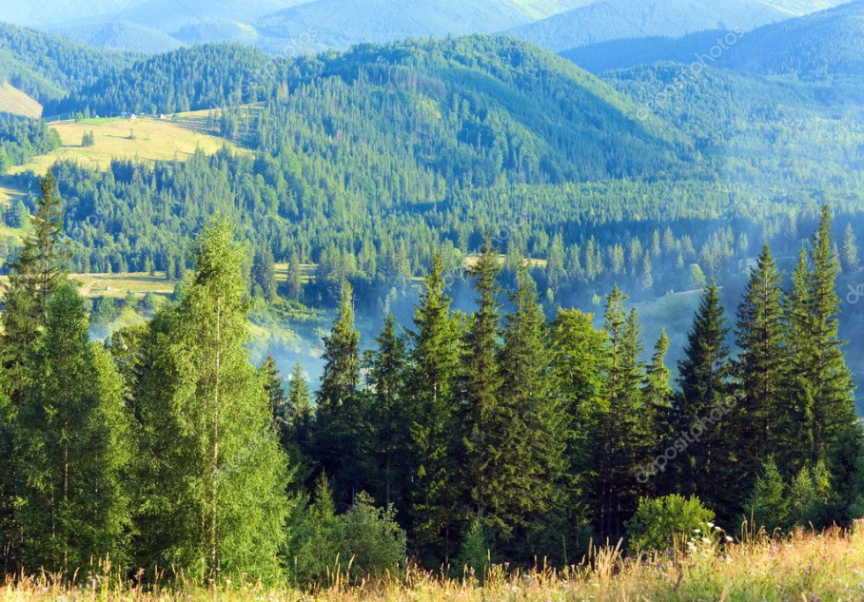
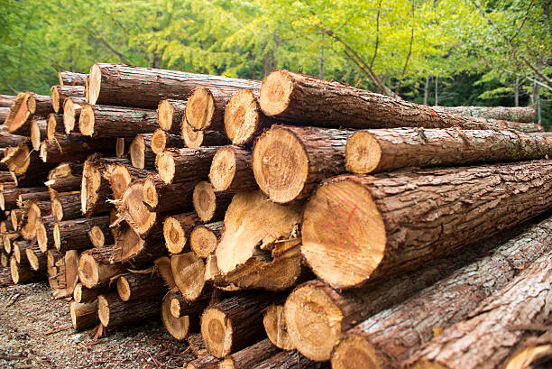
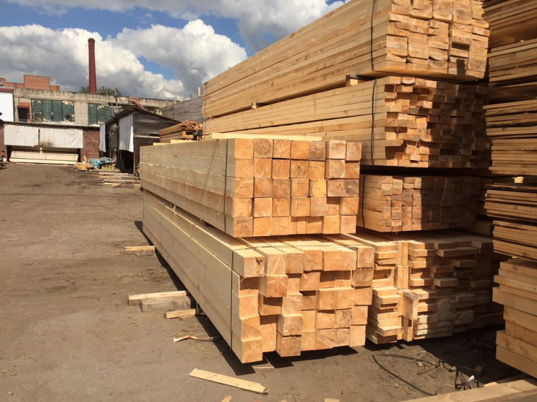
Лес-это источник древесины, строительного материала, бумаги, лекарств, красок, плодов .

Slide 6
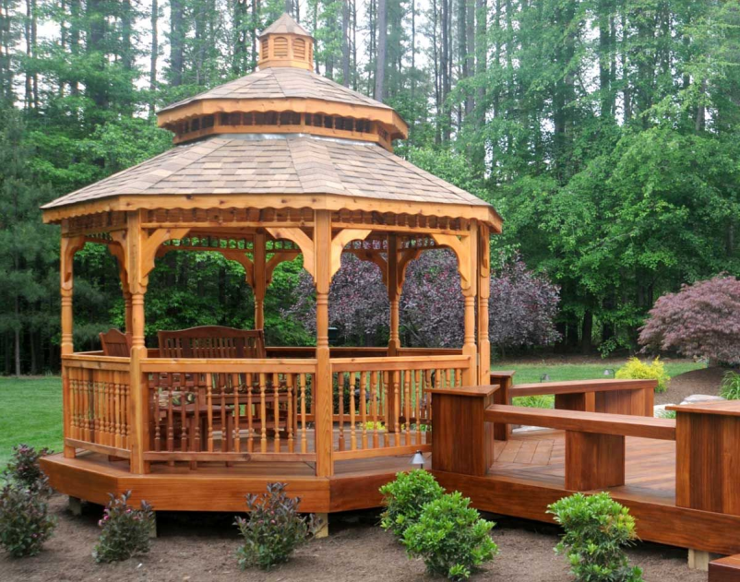
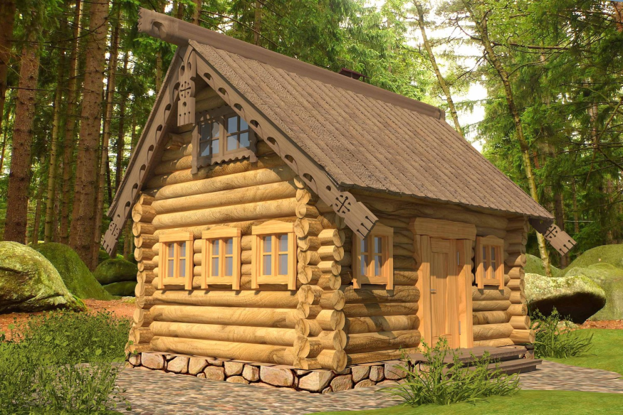
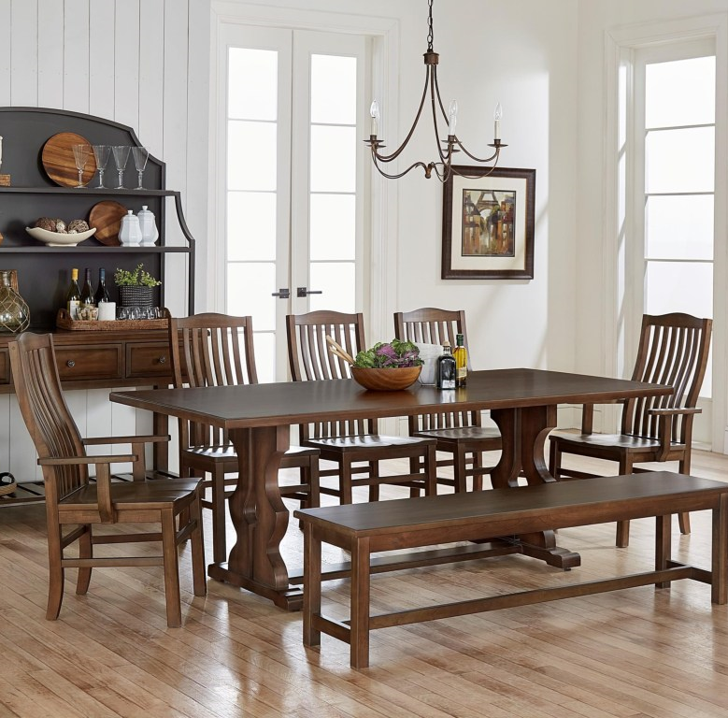
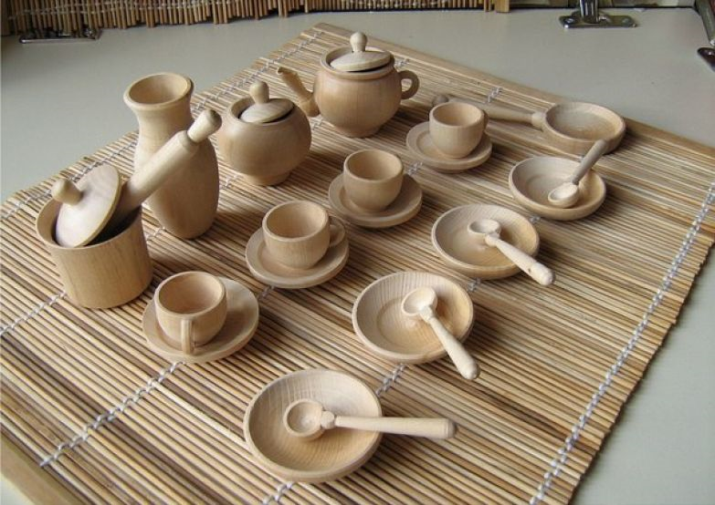

Slide 7
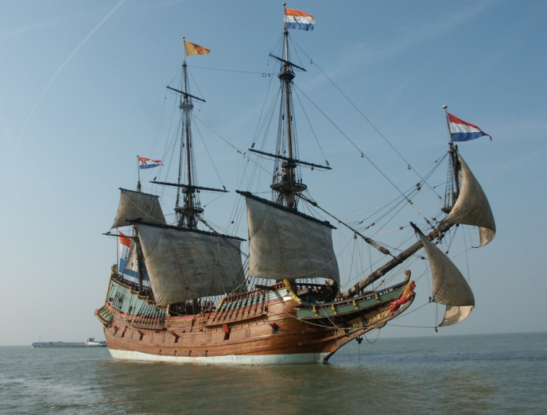
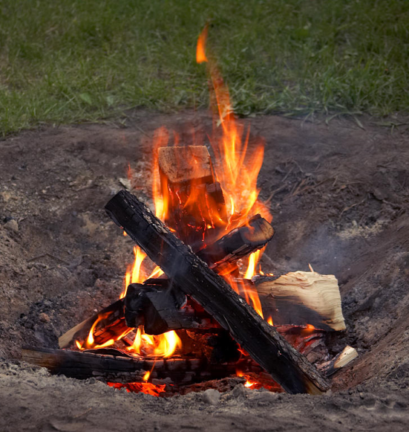
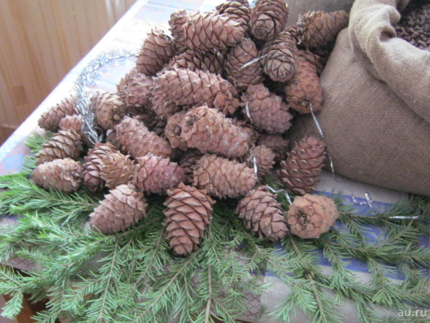
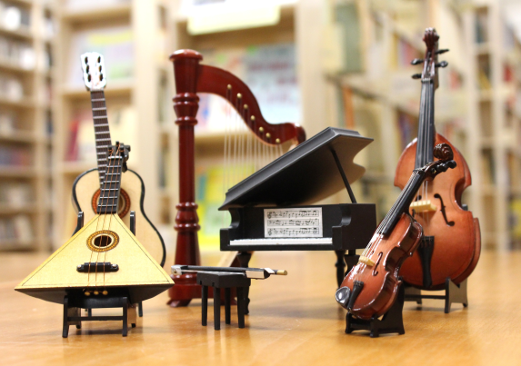
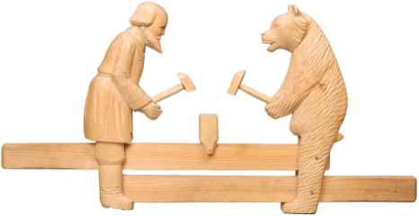
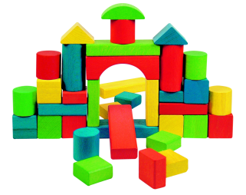

Slide 8
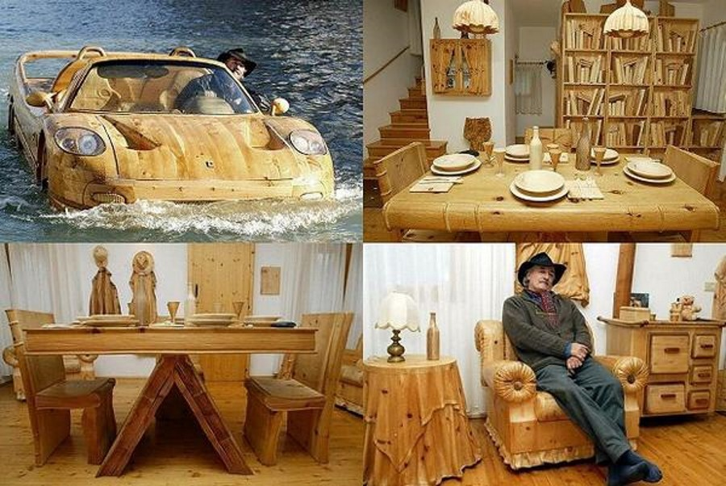

Slide 9
СПАСИБО ЗА ВНИМАНИЕ!

